Slide 1
Mengenal Sisi Pada Bangun Datar
Tahukah kamu apa yang dimaksud dengan bangun datar ?
Bangun datar adalah sebuah bidang datar yang dibatasi oleh garis lurus atau garis lengkung.

Slide 2
Ruas garis adalah bagian dari garis yang terdiri dari beberapa titik dan dibatasi oleh dua titik yang berbeda pada kedua ujungnya. Ruas garis pada bangun datar disebut sisi.
Persegi panjang

Slide 3
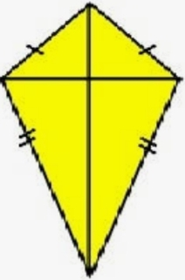
Segitiga
CONTOH – CONTOH BANGUN DATAR
Lingkaran
Persegi
Segienam
Persegi panjang
Segilima
Belah ketupat
Trapesium
Jajargenjang

Slide 4
Persegi mempunyai 4 sisi
Segitiga mempunyai 3 sisi

Slide 5
Jajargenjang mempunyai 4 sisi
Persegi panjang mempunyai 4 sisi

Slide 6
Belah ketupat mempunyai 4 sisi
Trapesium mempunyai 4 sisi

Slide 7
Layang –layang mempunyai 4 sisi
Segilima mempunyai 5 sisi

Slide 8
Segienam mempunyai 6 sisi
Lingkaran mempunyai 1 sisi.

Slide 9
Lagu Bangun Datar Pada bangun datar jumlah titik sudut Jumlah sisi serta sudut semua sama Bangun segitiga jumlah ada tiga Jajargenjang trapesium persegi Semuanya itu jumlahnya empat Kalau segi lima jumlahnya lima
Pada bangun datar jumlah titik sudut Jumlah sisi serta sudut semua sama Bangun lingkaran jumlah ada satu Belah ketupat, layang-layang persegi panjang.
Semuanya itu jumlahnya empat Kalau segi enam jumlahnya enam

Slide 10
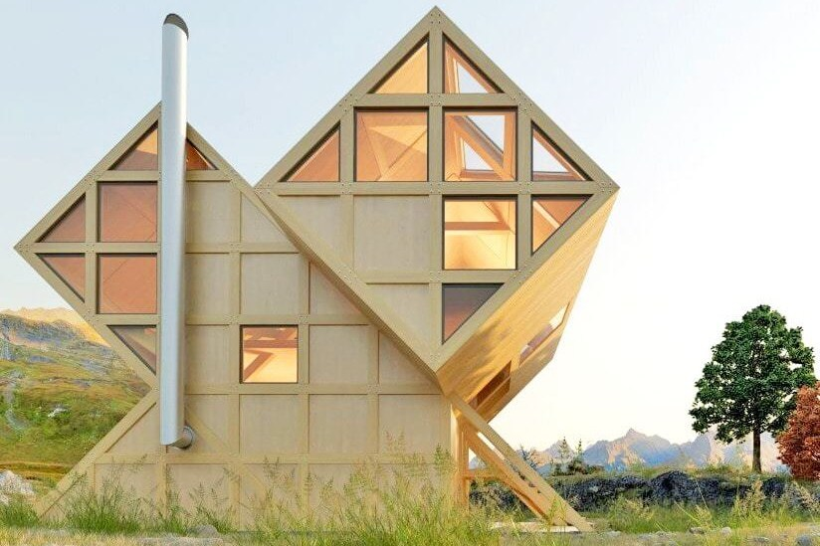
Perhatikan gambar bangunan berikut ini! Sebutkan bangun datar apa saja yang terdapat dalam bangunan tersebut?

Slide 11
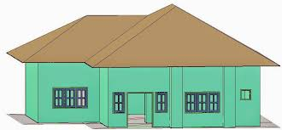
Perhatikan gambar rumah berikut ini! Sebutkan bangun datar apa saja yang terdapat dalam rumah tersebut?

